Slide 1
WebRTC 를 이용한 양방향 화상 통신 프론트앤드 개발 및 시그널서버개발 - #6
2018.01
백지훈
jhbaik@moberan.com
이 문서는 나눔글꼴로 작성되었습니다. 설치하기

Slide 2
express-ws 연결안되었던 문제
A/S
2 / 14
Websocket이 동작하는 코드
var server = app.listen(app.get( 'port' ), function(){
console.log( 'Express server listening on port ' + app.get( 'port' ));
});
Websocket이 동작하지 않는 코드
var server = http.createServer(app);
/**
* Listen on provided port, on all network interfaces.
*/
server.listen(port);
server.on('error', onError);
server.on('listening', onListening);
app.listen == http.createServer + server.listen ??
app.listen = function listen() {
var server = http.createServer(this);
return server.listen.apply(server, arguments);
};
어느부분때문에 동작하지 않았던건 알았지만, 왜 그런지는 모르겠다.

Slide 3
중간 회고
복습
3 / 14
. HTTP
. HTML
. Javascript
. 메인
. WebRTC 역사 및 소개
. MediaStream (getUserMedia)
. RTCPeerConnection
. STUN / TURN
. OFFER / ANSWER + ICE + SDP
. Signal Server . RTCDataChannel
덤
. VSCode
. Web Server for Chrome
. Node
. WebSocket
. GitHub
. Heroku

Slide 4
강의소개
1.1 강의소개
4 / 14
6일차 :
SingalServer 에 Room 기능 추가
Room 기능 추가
SignalServer 에 Room 기능 추가
Room List 기능 추가
실습
Nick 표시 기능 추가
패스워드 기능 추가

Slide 5
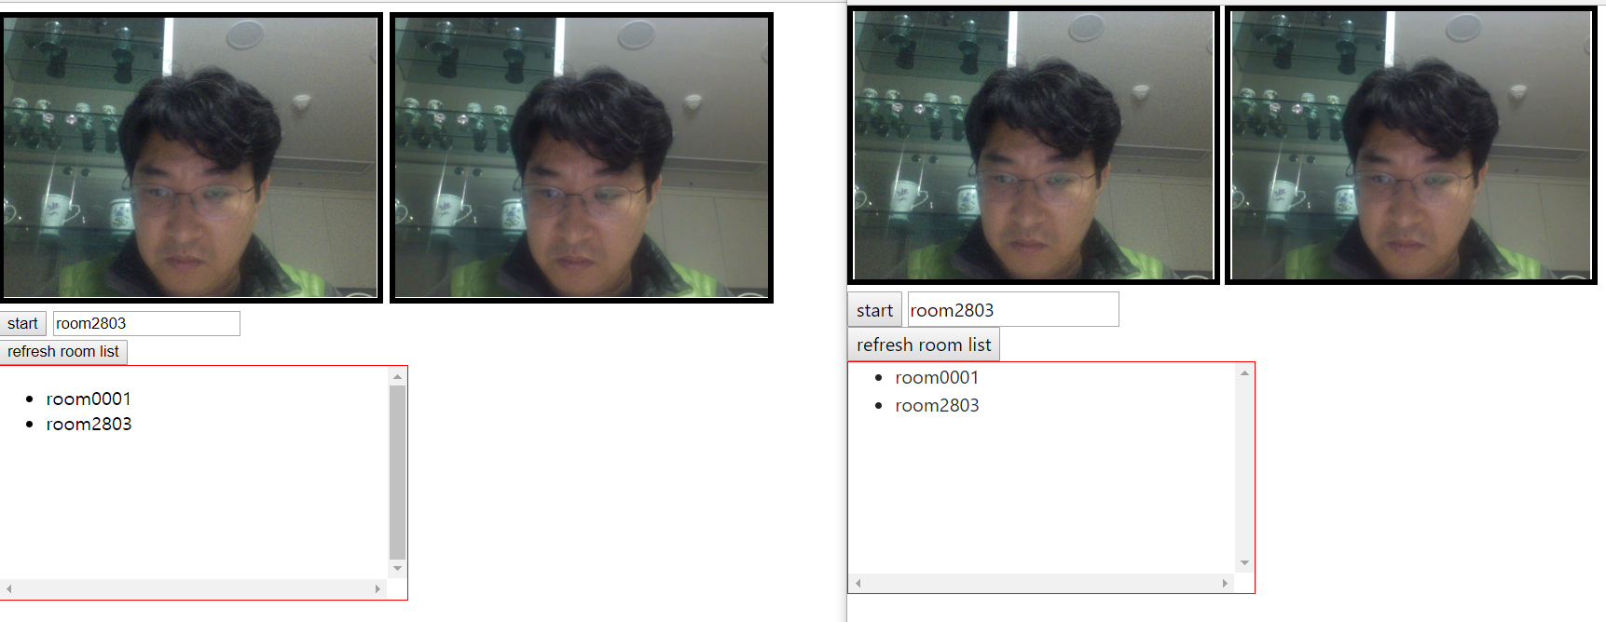
강의소개
1.1 강의소개
5 / 14

Slide 6
Room 기능 추가
Room
6 / 14
전략 :
URL 에 room id 를 넣어서 Websocket 접속유도. /room/:roomId 예 > /room/room2803
서버에서 roomId 별로 접속자 관리
서버에서 접속자가 roomId 별로 2명이 되면 모두에게 “start” message 전송
브라우저에서 Websocket 으로 “start” message 받으면
Caller : createoffer 해서 setlocaldescription 한 후 websocket 으로 서버에게 전달
Server : 받은 메지시를 roomId 의 다른 Client 에게 전달
Callee : offer 를 받으면 setremotedescription 한 후 createanswer 해서 setlocaldescription 하고 websocket 으로 서버에게 전달
Server : 받은 메지시를 roomId 의 다른 Client 에게 전달
Caller : answer 를 받으면 setremotedescription
연결완료

Slide 7
Room
7 / 14
Browser #1
WebServer WebSocker Server
Browser #2
1. /room/room2803 websocket 접속
2. Create room with room Id ‘room2803 ‘
3. /room/room2803 websocket 접속
5. Send ‘start’
4. Check user count in room
5. Send ‘start’
6. Receive ‘start’ & createOffer
6. Receive ‘start’
7. Setlocaldescription
8. Send offer with sdp
9. Receive message (offer)
10. Send SDP (message)
11. Receive SDP
& setremotedescription
12. Createanswer & setlocaldescription
13. Send answer widh sdp
14. Receive message (answer)
15. Send SDP (message)
16. Receive SDP
& setremotedescription
17. Check connection & connection
* 브라우저가 종료되거나 리프레쉬될때 또는 명시적으로 websocket 을 close 하면 서버에서 Close 이벤트가 발생하여 방에 있는 client 를 삭제하여야 한다.

Slide 8
브라우저
Room
8 / 14
<input id="room_id"/>
var roodId = document.querySelector('#room_id');
function onStart() {
var url = 'ws://127.0.0.1:3001/room/' + roodId.value;
g_mc_ws_component.connect(url, onWsMessage);
….
}
function onWsMessage(messageEvt) {
console.info(messageEvt);
var obj = JSON.parse(messageEvt.data);
if (obj.code == '99') {
alert(obj.msg);
}
else if (obj.code == '01') {
// start
console.info('start in onWsMessage');
onOffer();
}
else if (obj.code == '00') {
receiveAnswer(obj.msg);
}
else {
alert('unknown error in onWsMessage');
}
}

Slide 9
서버
Room
9 / 14
app.ws('/room/:room', function(ws, req) {
try {
var room_name = req.params.room;
if (!(room_name in rooms)) {
console.info({ room: room_name }, "new room created");
rooms[room_name] = new Set([ws]);
} else {
console.info(room_name + ' : ' + rooms[room_name].size);
if (rooms[room_name].size >= 2) {
var errmsg = {code : protocolType.ERR,
msg : 'can not enter more than two client' };
ws.send(JSON.stringify(errmsg));
ws.close();
} else {
rooms[room_name].add(ws);
if (rooms[room_name].size == 2) {
broadcast(rooms[room_name], null,
protocolType.START, 'start');
}
}
}
var room = rooms[room_name]; ws.on('close', function() {
console.log('The connection was closed!');
room.forEach(function(tgt){
try {
if (tgt == ws) {
room.delete(tgt);
if (room.size == 0) {
delete rooms[room_name];
}
}
} catch (e) {
console.error(e);
}
});
});
ws.on('message', function(msg) {
broadcast(room, ws, protocolType.MSG, msg);
});
} catch (error) {
console.error(error);
}
});
function send(tgt, code, message) {
if (tgt) {
tgt.send(JSON.stringify(
{ code: code, msg: message}));
}
}
function broadcast(room, from_ws, code, message) {
room.forEach(function(tgt) {
try {
if (tgt != from_ws) {
send(tgt, code, message);
}
} catch (e) {
room.delete(tgt);
}
});
}

Slide 10
Room 기능 추가 - 룸리스트
Room 리스트
10 / 14
전략 :
브라우저가 ajax 형태로 /roomlist 으로 GET 으로 HTTP 요청
Server 는 JSON 형태로 ROOM List 전달
브라우저는 받은 Room List 출력.
사용자는 출력된 room 중 연결하고자 하는 room 을 클릭하여 연결.

Slide 11
브라우저
Room 리스트
11 / 14
<script src="https://unpkg.com/vue"></script>
<script src="https://cdn.jsdelivr.net/npm/vue-resource@1.3.5"></script>
<div id="app">
<button id="btn_refresh_room_list" @click="onUpdateRoomList">refresh room list</button>
<div id="roomlist" style="overflow:scroll; width:350px; height:200px;border:1px solid red;" >
<ul id="roomlist_id">
<li v-for="room in rooms" @click="onClickRoom(room)">
{{ room }}
</li>
</ul>
</div>
</div>
var app = new Vue({
el: '#app',
data: {
rooms : [
]
},
methods: {
onClickRoom : function (id) {
window.roomId.value = id;
},
onUpdateRoomList : function(event) {
this.$http.get(window.SIGNAL_SERVER_HTTP_URL + '/roomlist').then(response => {
this.rooms = response.body;
}, response => {
alert(response);
});
}
}
})

Slide 12
Vue.js
Angular, React 와 같은 Front-end Framework
Evan You 가 제작
굉장히 활발하게 업데이트 됨.
Vuex, router 등 생태계를 넓히고 있음.
가볍고 유연함 － 전체 아키텍처를 새롭게 구성할 필요가 없음 : 기존 앱의 일부 화면의 UI에 적용 가능 － 원한다면 SPA(Single Page Application)으로 구성 가능 : Router 기능 지원
완만한 학습 곡선 － 진입 장벽이 상대적으로 낮음 － 잘 정리되어 있는 문서 - 기존방식으로 개발 가능 - node.js 환경에서 개발 가능
MVVM 패턴 지원
Virtual DOM 지원

Slide 13
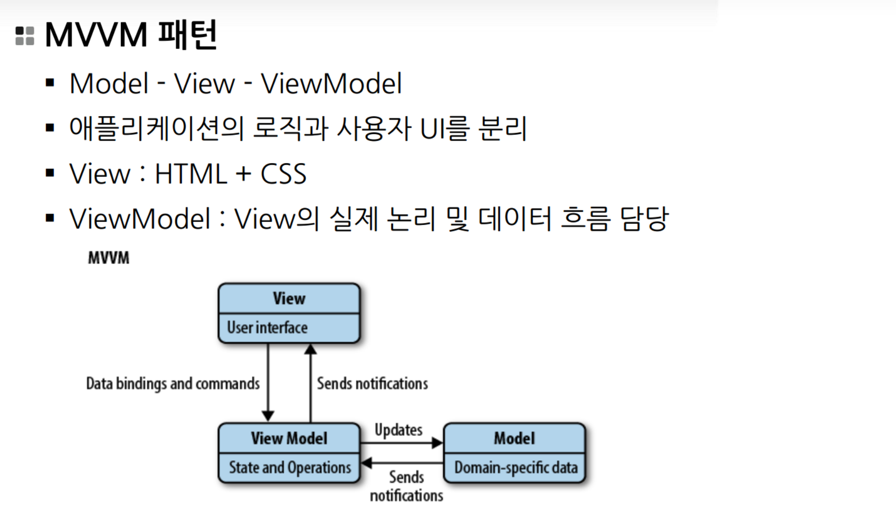
MVVM

Slide 14
서버
Room 리스트
14 / 14
CORS 설정
app.use(function(req, res, next) {
res.header("Access-Control-Allow-Origin", "*");
res.header("Access-Control-Allow-Headers", "Origin, X-Requested-With, Content-Type, Accept");
next();
});
app.get('/roomlist', function(req, res, next){
res.send(Object.keys(rooms));
});

Slide 15
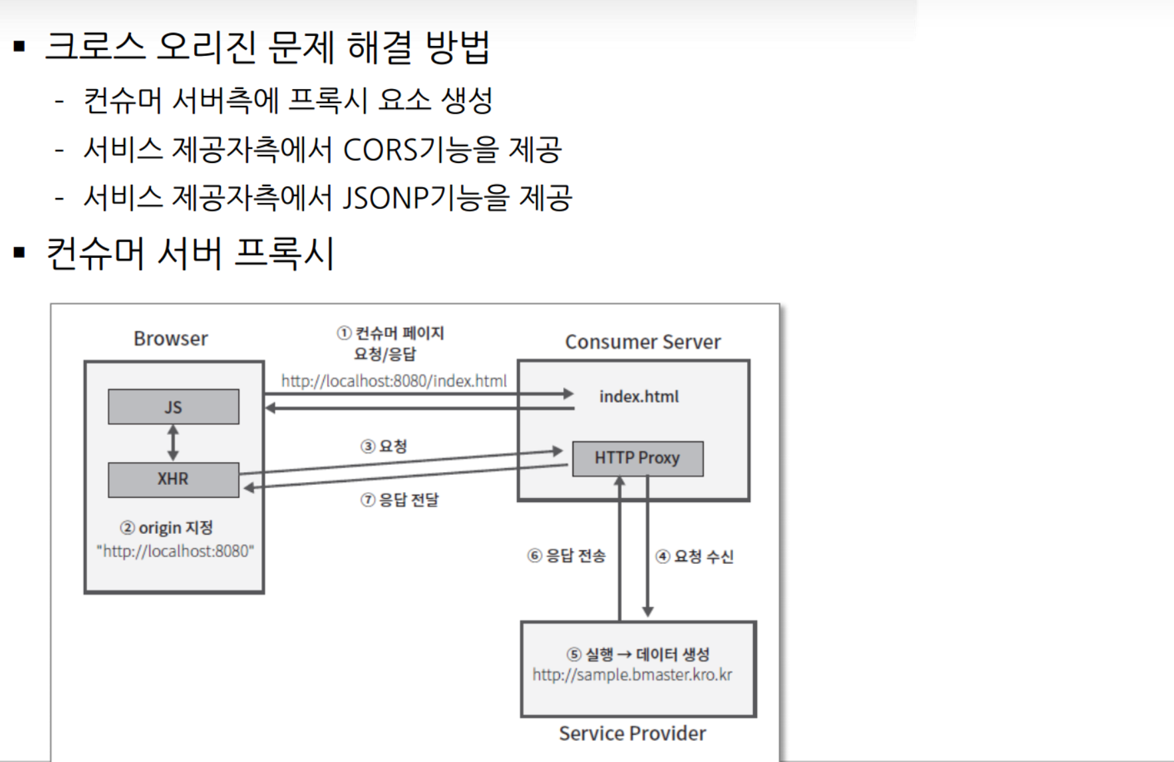
CORS (Cross Origin Resource Share)

Slide 16
Room 기타 기능 – Nick 전달
Room
16 / 14
실습 :
Nick 을 설정하는 프로토콜을 추가한다.
브라우저(Client) 에서 Nick 을 받는 Input 과 설정버튼 추가
브라우저(Client) 에서 Nick 설정 버튼을 누르면 Nick 설정하는 프로토콜로 서버로 전송
서버는 받아서 방안의 다른 브라우저에게 전송
Nick 설정하는 데이터를 받은 브라우저는 설정된 Nick 을 해당 화면 밑에 표시

Slide 17
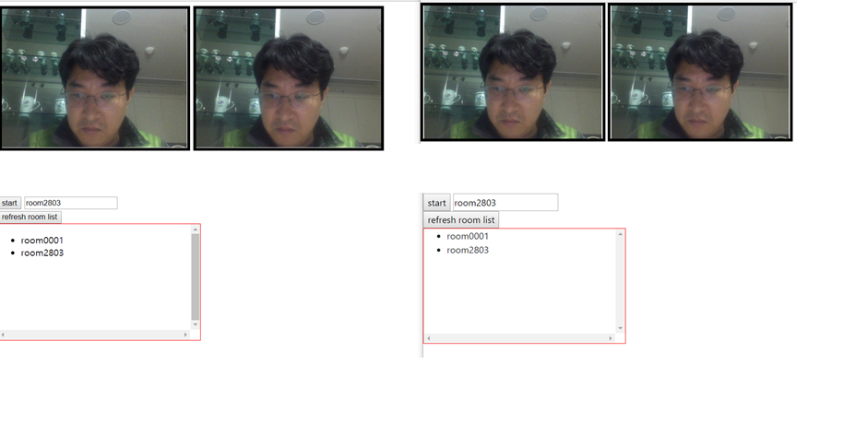
zoops
바꾸기
nick
nick
바꾸기
zoops

Slide 18
Room 기타 기능 - 패스워드
Room
18 / 14
실습 :
패스워드와 RoomId 를 입력해서 Room 입장
최초 접속자는 패스워드 검사를 하지 않는다.
두번째 접속자는 최초 접속자의 패스워드와 동일한지 검사한다.
틀리면 오류를 리턴하고 websocket 연결을 종료한다.
패스워드가 맞으면 ‘START’가 된다.

Slide 19
zoops
바꾸기
nick
nick
바꾸기
zoops
password
password

Slide 20
Heroku에서 테스트
Room
20 / 14
Nick 설정과 패스워드 실습을.
로컬에서 Web server for chrome 과 local node 에서 먼저 테스트 한다.
로컬에서 완료후에 node 프로젝트를 Heroku 와 연결된 github 에 push 한다. 이때 Heroku 에 App 이 없거나 App 과 연결된 GitHub 가 없으면 생성하여 연결한다.
Client 는 Server Node 프로젝트 안에 넣어서 Heroku 에 같이 올려도 되고 혹은 GitHub.io 를 이용해도 된다.
이렇게 해서 2대의 컴퓨터에서 1:1 로 연결되어 같은 패스워드로 같은 방에 들어가서 자동으로 연결되고, Nick 을 바꿀 수 있으면 성공.

Slide 21
감사합니다
이 문서는 나눔글꼴로 작성되었습니다. 설치하기

